Slide 1
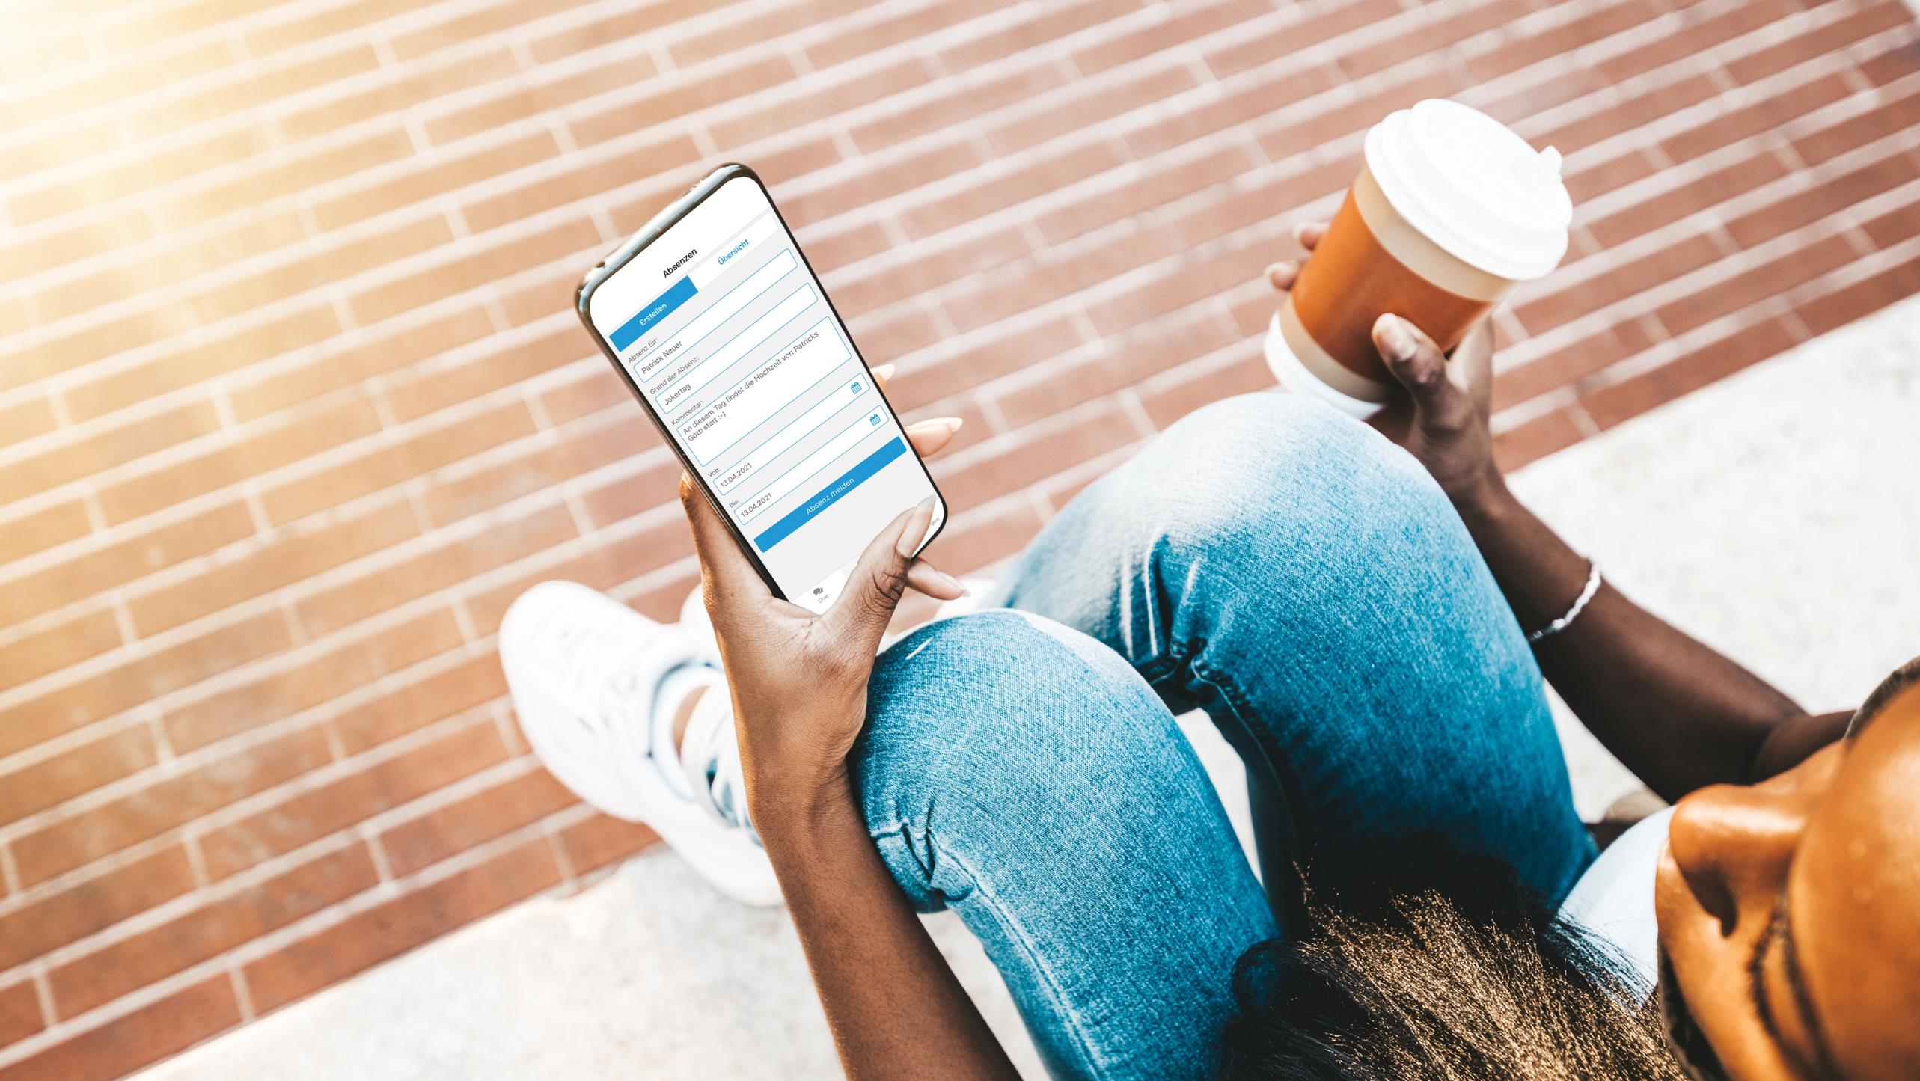
WIR ERLEICHTERN
IHREN SCHULALLTAG

Slide 2

PUPIL Connect - Schulung
1.
Learnings – Teil 1
30’
Herunterladen, einloggen, erste Chats, Gruppenchats, Cloud-Datenablage
Kurze Bio-Pause dazwischen
2.
Learnings – Teil 2
35’
Konfiguration, Elternportal, Umfrage, News
3.
Fragerunden und Austausch
15’

Slide 3

Dario Baumgartner
Projektleiter
Projektleiter bei über 25 PUPIL Schulen
PUPIL-seitiger Productowner «PUPIL Connect»
Schulungsleiter Kanton SZ und Projektleiter PUPIL@SG
«Neue Wege beschreiten – immer wieder.»
Notes:
AW: überträgt aus CV

Slide 4
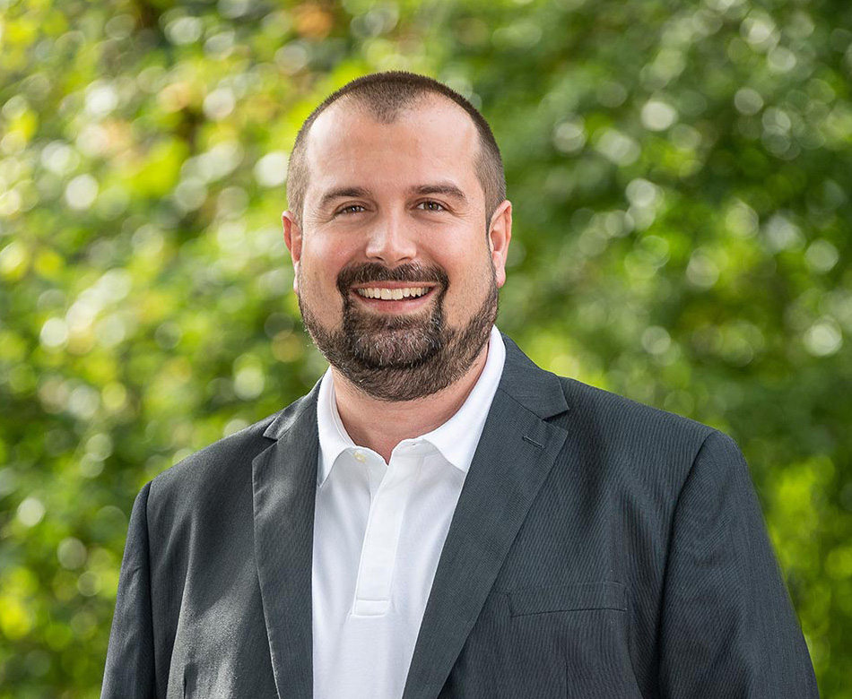
Arber Wagner
BSc. Business Information Technology
Geschäftsführer
Ehemalige Klassenlehr- und Fachlehrperson der Sekstufe
Betreuung und Begleitung von Schulbehörden bei «digitalen Transformationen»
Konzeptionierung von Kommunikations- und Medienkonzepten für Schulen
«Mit aktivem Zuhören auf die Bedürfnisse meines Gegenübers eingehen.»
Notes:
AW: überträgt aus CV

Slide 5
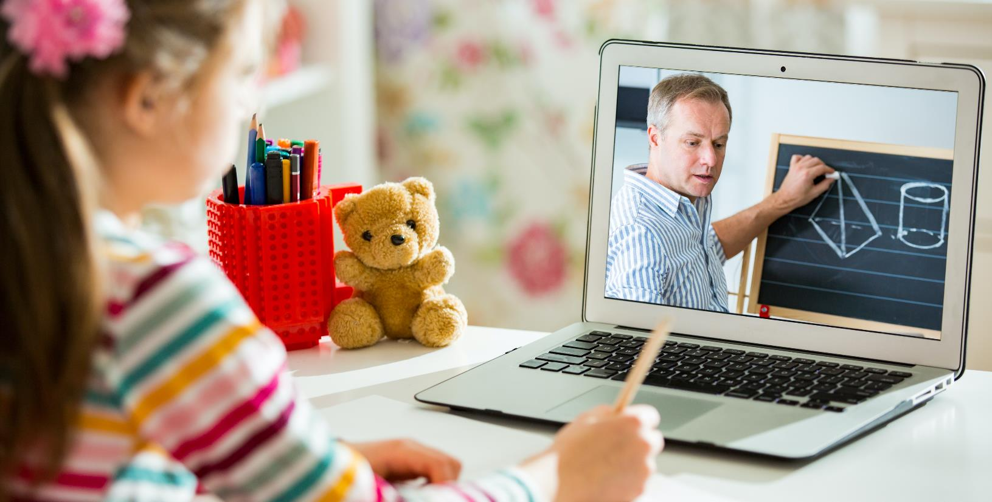
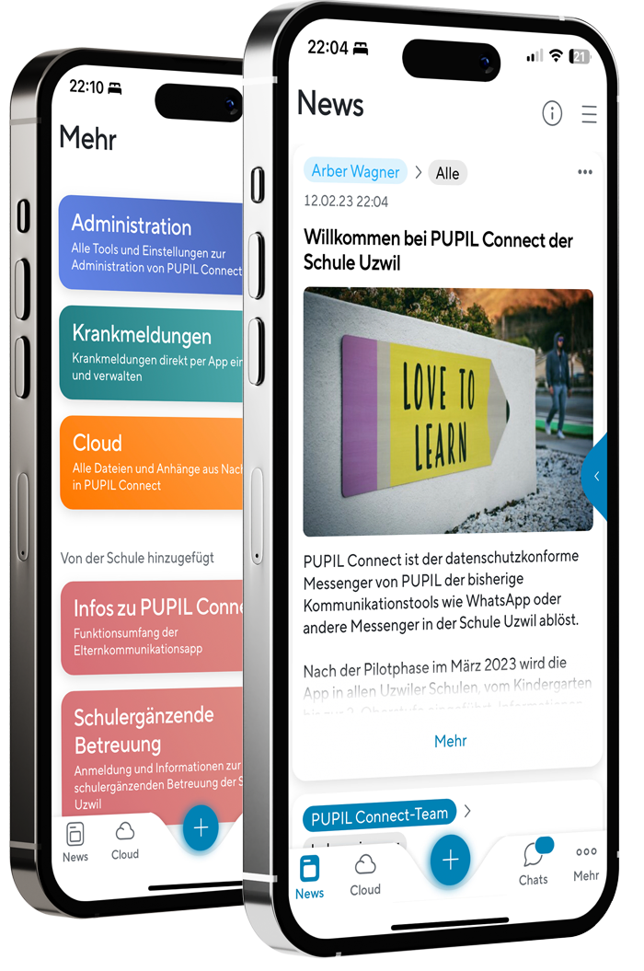
PUPIL
CONNECT

Slide 6
Neu
Wie wir heute zusammenarbeiten wollen ;-)
Über 100 Personen im Saal bedeutet
  Es kann laut werden
  Es kann zu Fehlern kommen, die wir nicht behandeln können
  Es braucht (ruhige) gegenseitige Unterstützung
Ihr arbeitet am
  Laptop oder am Handy/ Tablet
Ich zeige etwas vor und gebe euch kurz Zeit, es auszuprobieren.
Dario läuft (rennt) herum und hilft, wenn etwas nicht tut. Er kann NICHT zaubern ;-)

Slide 7
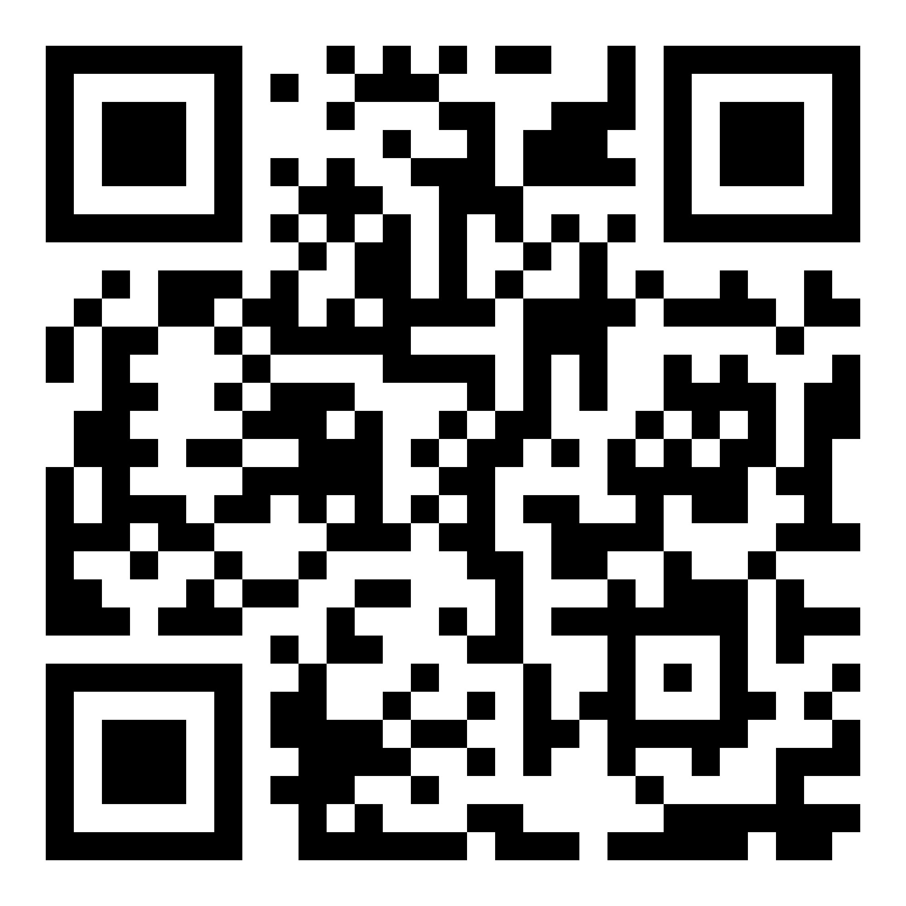
Neu
PUPIL Connect herunterladen…
Oder via www.pupil.chat

Slide 8


PUPIL
Connect
Wie logge ich mich ein?
Wie loggen sich die Eltern meiner Schülerinnen und Schüler ein?
Login
Kursteilnehmer/innen können …
sich in PUPIL Connect einloggen
Erziehungsberechtigte beim Login unterstützen und mögliche Fehler zu Handen der SV/ TICTS eruieren

Slide 9
PUPIL
Connect
Wie kann ich einen Einzelchat starten?
Wie lade ich Bilder und Dokumente hoch?
Wie stelle ich meine Erreichbarkeit ein?
Einzelchats /
Gruppenchats
Kursteilnehmer/innen können …
In Einzel- und Gruppenchats Nachrichten schreiben, Dokumente hochladen und Umfragen erstellen
In Einzel- und Gruppenchats steuern, ob Eltern (oder andere LPs) antworten können oder nicht
Einstellungen zu Benachrichtigungen in Gruppenchats («PUSH») einrichten
Einstellungen zur allg. Persönlichen Erreichbarkeit einstellen

Slide 10
PUPIL
Connect
Sie stelle ich den Eltern Bilder und Dokumente ausserhalb des Chats zur Verfügung?
Wie können Eltern Unterlagen auf Papier unterzeichnen und elektronisch einreichen?
Cloud /
Ablagestruktur
Kursteilnehmer/innen können …
Ordner erstellen und verwalten
Die Sichtbarkeit der Unterlagen festlegen
Einen Abgabeordner für «individuelle» Abgaben erstellen
Dateien hochladen (mit oder ohne PUSH-Notification)

Slide 11
PUPIL
Connect
Wie stelle ich meine Erreichbarkeit ein?
Wie stelle ich die Sprache für die App um?
Wo erhalte ich Hilfe, wenn ich nicht mehr weiter weiss?
Persönliche
Konfigurationen
Kursteilnehmer/innen können …
Regeln für PUSH-Mitteilungen festlegen
die Sprache der App ändern und Erziehungsberechtigten zeigen, wie das funktioniert
die Hilfe-Seite aufrufen um mehr über die App zu erfahren

Slide 12
PUPIL
Connect
Was sind News aus der Startseite und woher kommen diese?
Wie kann ich selbst News verfassen?
News auf der
Startseite
Kursteilnehmer/innen können/ kennen …
An einer Umfrage teilnehmen
Die Regeln, rund um den Umgang mit News auf der Startseite
Können Nachrichten für später terminieren oder die Übersetzung erlauben

Slide 13
PUPIL
Connect
Was sehen Eltern?
Wie können Eltern z.B. Absenzen einreichen?
Elternportal/
Infos der Schule
Kursteilnehmer/innen wissen/ können …
wie PUPIL Connect für die Erziehungsberechtigten aussieht
wie Eltern ab dem nächsten Schuljahr Absenzen erfassen können
können den Eltern zeigen, wie diese mit dem Elternportal umgehen sollen

Slide 14
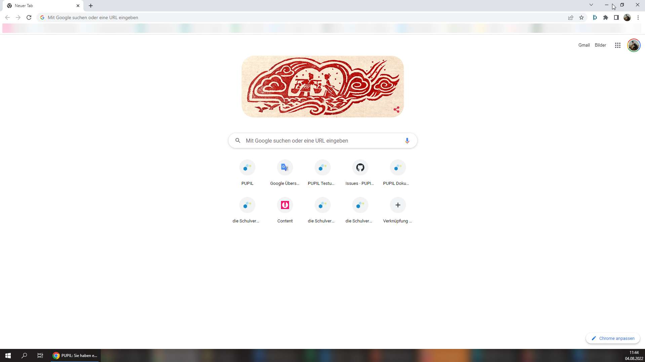
connect.pupil.ch
Notes:
Verwenden Sie diese Folie um die URL Ihren Kolleginnen bekannt zu geben.
Häufiger Fehler:
Beim ersten Versuch mit PUPIL tippen viele Anwenderinnen die URL in die Google-Suche (ohne richtige URL) ein. Dann gelangt man zu den Suchergebissen von Google und landet auf der Homepage von PUPIL, anstatt auf dem richtigen Tennant. Weisen Sie Ihre Kolleginnen auf diesen Fehler hin.

Slide 15
Fragen?

